Slide 1
Adverbul

Slide 2
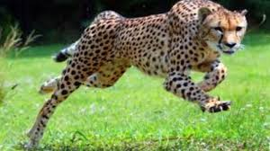
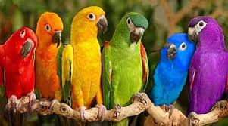
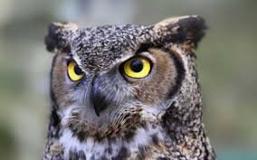
DEFINIȚIE:
ADVERBUL este partea de vorbire neflexibilă care arată caracteristica unei acțiuni, a unei stări sau a unei însușiri.
ADVERBUL poate să determine:
Un verb : Fuge repede.
Un adjectiv: Are o privire destul de ageră.
Un alt adverb: Papagalul vorbește suficient de bine.

Slide 3
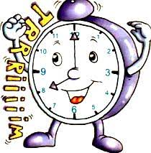
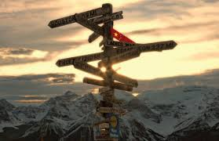
FELUL ADVERBELOR:
După înțeles: -de loc: acolo, aici;
-de mod: asa, bine;
-de timp: acum, atunci.
După formă: -simple: așa, acum;
-compuse: așadar, astfel, departe, undeva;
- locuțiuni adverbiale.

Slide 4
LOCUȚIUNEA ADVERBIALĂ
reprezintă un grup de cuvinte care este sinonim cu un adverb și se comportă în propoziție ca acesta.
Locuțiunile adverbiale pot fi:
de loc: în spate, în față, din loc în loc, ici și colo, de jur împrejur;
de timp: din vreme în vreme, când și când, pe înserate;
de mod: fără îndoială, talmeș-balmeș, cu de-a sila.

Slide 5
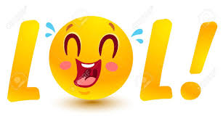
Adverbe provenite din alte părți de vorbire prin:
derivare cu sufixele „-ește,-iș,-mente”: turcește, furiș, actualmente;
compunere prin alăturare și sudare: azi-noapte, mâine-seară, ieri-dimineață, astă-vară, după-masă;
schimbarea valorii gramaticale din:
-adjective: Scrie frumos. Vorbește ciudat.
-verbe la mod participiu: Răspunde deslușit.
-substantive care denumesc anotimpurile, părțile zilei, zilele săptămânii: Toamna începe școala? Cocoșul cântă dimineața.

Slide 6
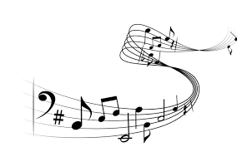
GRADELE DE COMPARAȚIE ALE ADVERBELOR
Adverbul are aceleași grade de comparație ca și adjectivul:
pozitiv: Cântă bine.
comparativ: -de superioritate: Cântă mai bine.
-de egalitate: Cântă la fel de bine.
-de inferioritate: Cântă mai puțin bine.
superlativ - relativ: Cântă cel mai bine.
- absolut: Cântă extraordinar de bine.

Slide 7
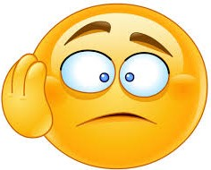
FUNCȚII SINTACTICE
COMPLEMENT CIRCUMSTANȚIAL DE LOC: Fetele stau acolo./ L-am căutat undeva departe.
COMPLEMENT CIRCUMSTANȚIAL DE TIMP: Astăzi am citit./ Am plecat cu noaptea-n cap.
COMPLEMENT CIRCUMSTANȚIAL DE MOD: Elevul scrie corect./Elevul stie poezia pe de rost.
ATRIBUT ADVERBIAL: Fata de acolo râde./ Plimbatul de colo până colo e obositor.
PREDICAT VERBAL: Desigur că o să vină./Fără doar și poate că o să învețe.
NUME PREDICATIV: E bine să înveți. /E de prisos să-i explici.

Slide 8
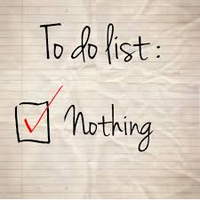
ADVERBE FĂRĂ FUNCȚIE SINTACTICĂ
!!! Există adverbe fără funcție sintactică: mai, cam, chiar, prea, şi, iar, tot, doar, numai, decât, nici, tocmai, totuşi etc.
A mai venit la noi.
Nici el nu a venit.
Tocmai tu să faci așa ceva?
Doar tu ai scris o carte.

Slide 9
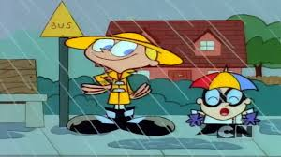
Redactați un text de minimum 100 de cuvinte care să ilustreze imaginea de mai jos, folosind trei adverbe de loc, trei – de timp și trei – de mod. Subliniați adverbele și numiți funcția lor sintactică.

Slide 10
Material realizat de
prof. Matei Ana Gabriela

